Slide 1
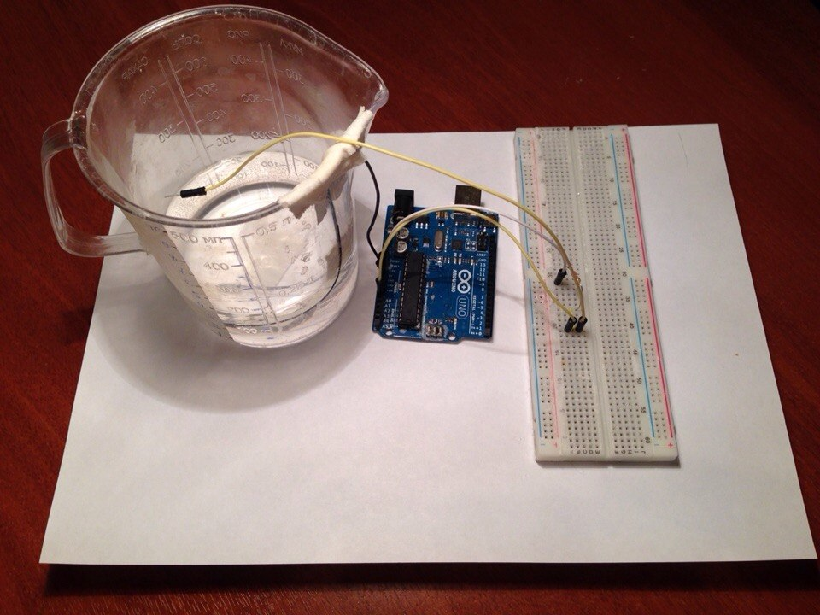
Электронный измеритель объёма тела (ЭИОТ)
Чувильгин Евгений, 10 Б

Slide 2
Цель работы
Основной целью работы является создание практичного, универсального и достаточно точного прибора для измерения объёма тел различной формы с использованием доступных электрохимических компонентов.

Slide 3
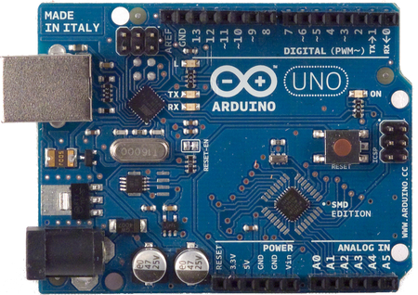
Arduino
В качестве электрической основы в работе используется ардуино - открытая платформа, которая позволяет собирать всевозможные электронные устройства

Slide 4
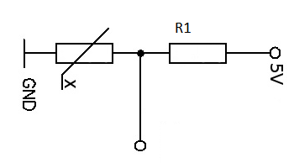
Основная идея
Основная идея прибора заключается в зависимости электрического сопротивления жидкого электролита от его уровня в сосуде. Для измерения объема тела, погруженного в электролит, производится измерение сопротивления электролита способом мостика.

Slide 5
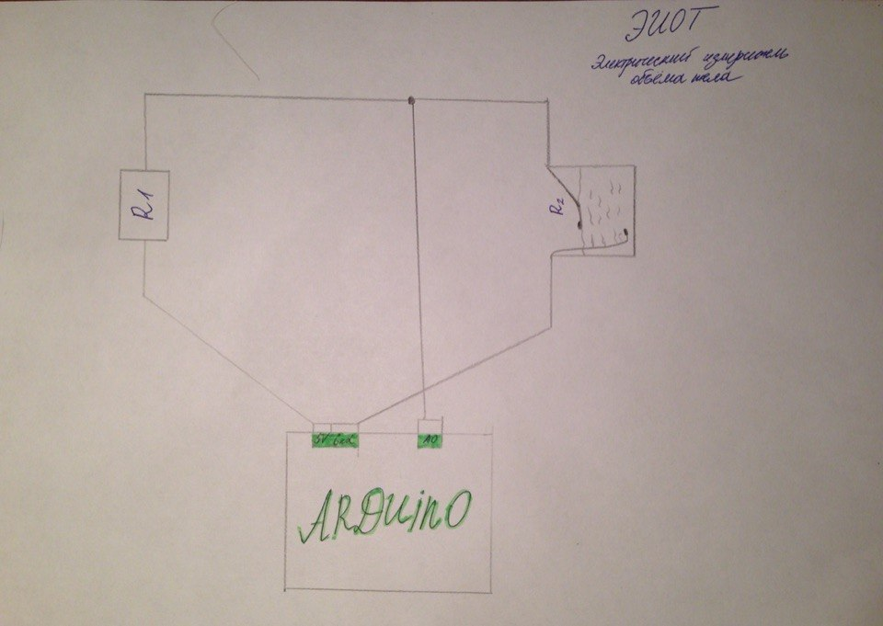
Схема прибора
С помощью Arduino создается электрическая цепь и производится измерение переменного сопротивления

Slide 6
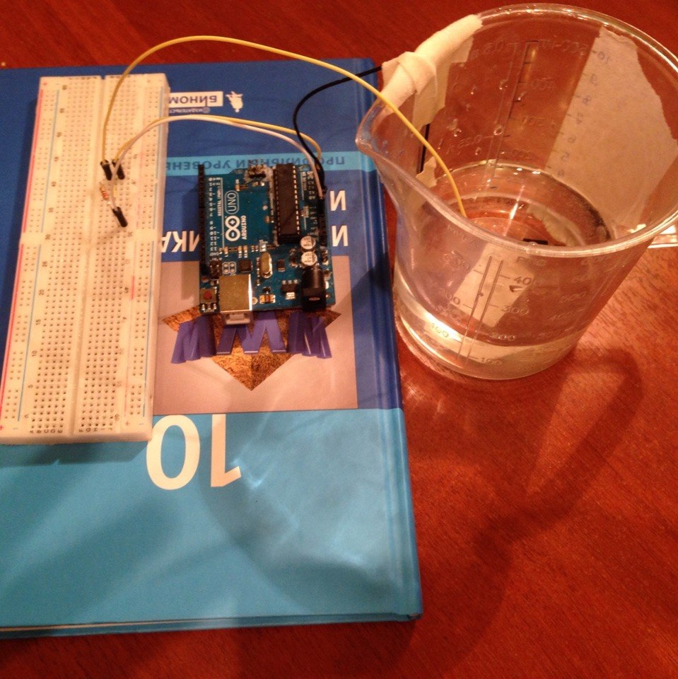
Результаты экспериментов
-Проделаны опыты по измерению электрического сопротивления при различных объемах электролита
-Получена экспериментальная зависимость сопротивления от уровня электролита
-Проведено экспериментальное сравнение характеристик различных электролитов

Slide 7
Проблемы
-Работа с химически активными веществами
-Обеспечение точности измерений сопротивления электролита
-выбор электролита

